Slide 1
Репетиторская школа «Помогатор»
Удмуртский государственный университет
Инициативная разработка

Slide 2

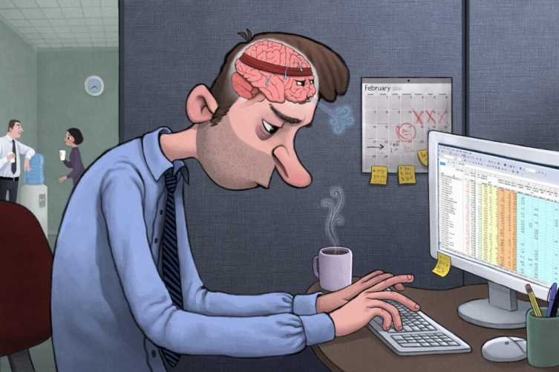
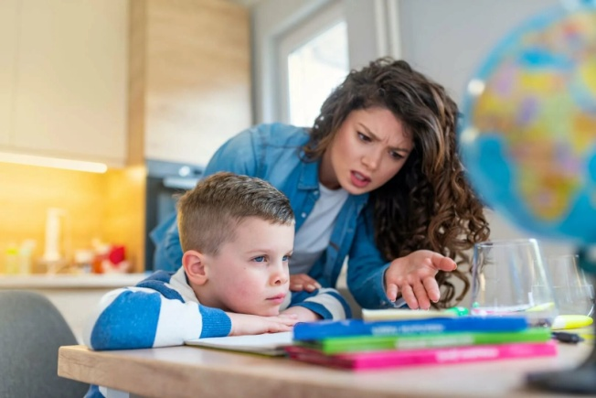
Пользователь и проблема
Проблема: школьники не справляются с образовательной программой. Им требуется индивидуальный подход
Пользователь: родители, постоянно пропадающие на работе, у которых не остается ни физических, ни моральных сил, чтобы позаниматься уроками со своим ребенком, уделить внимание его образованию

Slide 3




Как уже решается проблема
В нашей стране на данный момент открывается большое количество репетиторских онлайн школ. К примеру: «Онлайн школа Сотка», «Стобальный репетитор», «онлайн школа Парта». Есть также онлайн препадаватели, которые готовят только по одному предмету, такие как Пифагор, Соточка. Их деятельность хороша тем, что они готовят ребят к государственным экзаменам, разжевывают темы, которые были непонятны на уроках, прорабатывают экзаменационные задания.

Slide 4

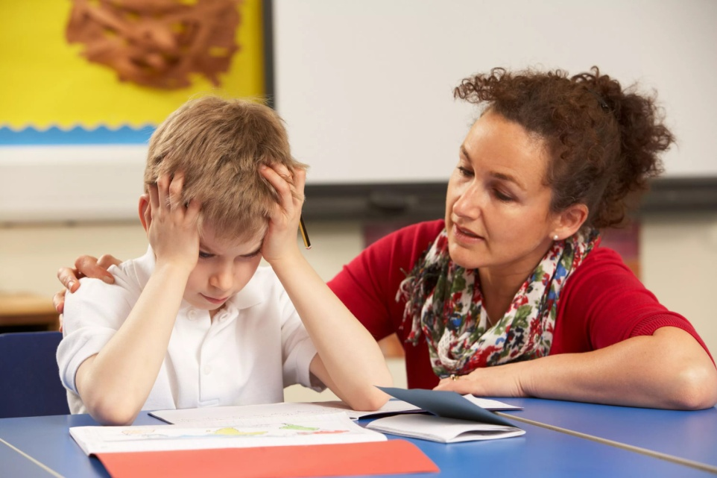

Решение
Репетиторская школа «Помогатор». Родители могут записать ребенка на занятия по любому предмету из учебной программы 1 – 9 классов. Посовещавшись с ребенком, они могут выбрать:
  Удобную форму обучения: офлайн, онлайн
  Педагога
  Тему урока
В итоге, ученик получит знания, а родитель отдых и спокойствие за будущее своего ребенка.

Slide 5
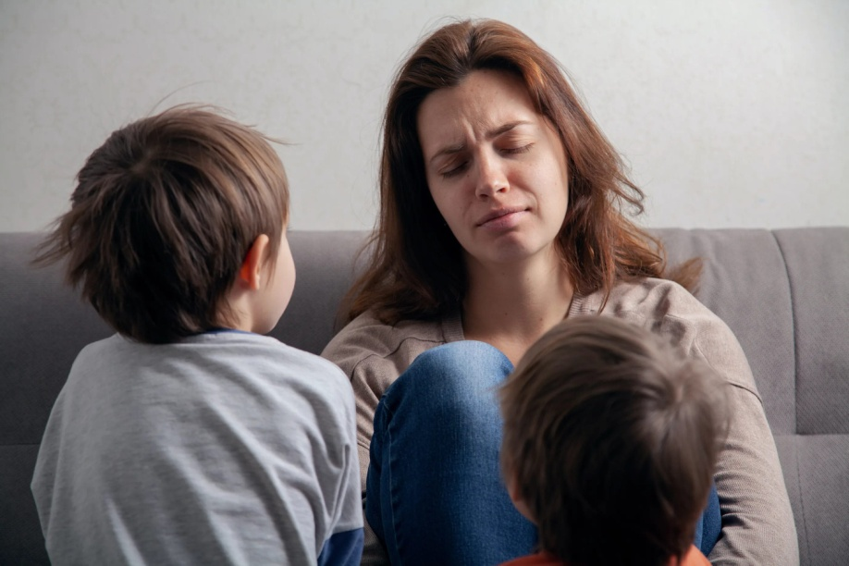
Актуальность проблемы
Современные родители в погоне за обеспечением счастливого будущего своим детям, забывают об их образовании. Они устраиваются на несколько работ, выходят на две смены. У них не хватает сил даже на проверку домашнего задания ребенка.
Дети не усваивают тему урока в полной мере из-за групповой системы обучения, им требуется индивидуальный подход.

Slide 6
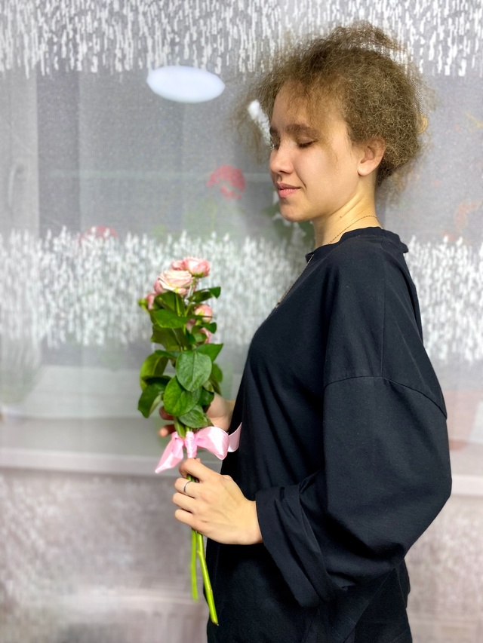
Захарова Дарья Алексеевна
Команда
Потомственный педагог (в четвертом поколении)
Имеет опыт работы с детьми (отработала летнюю смену в лагере в роли вожатого)
Обучалась в репетиторских онлайн школах, знает конкурента в лицо

